Slide 1
Arquitetura do projeto:
Temperatura e umidade de estufa para cultivo indoor

Slide 2

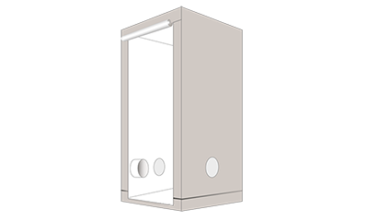
Indoor
Trata-se de cultivo em ambiente fechado
Luzes artificiais e temperaturas criam ambiente ideal para o desenvolvimento de plantas
Estufas

Slide 3

Interface HTML:

Slide 4
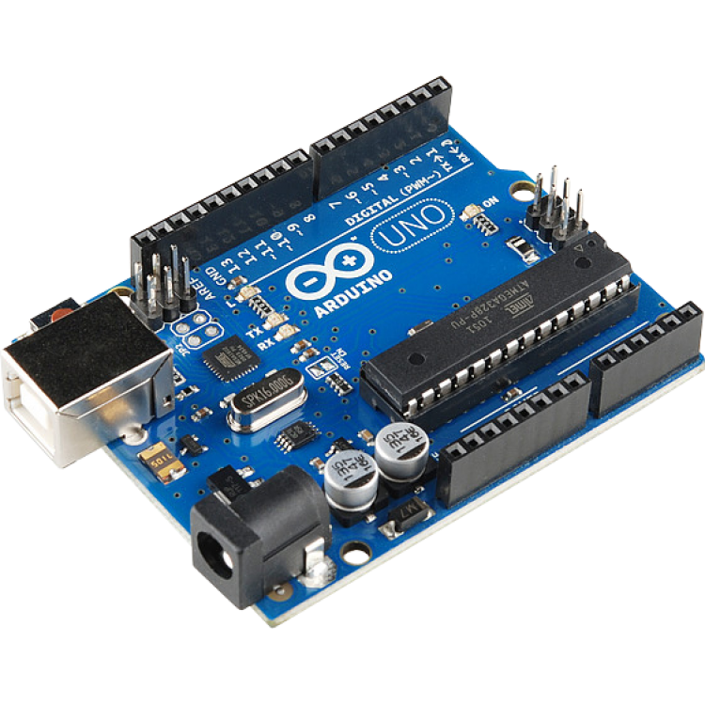


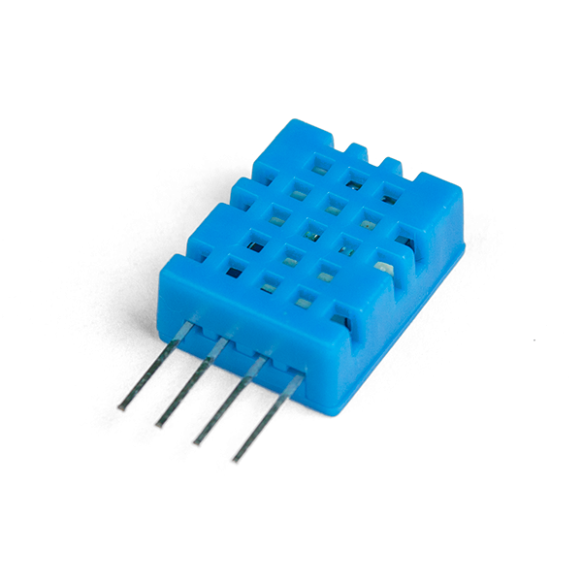
HLD – High Level Design
AZURE- BANCO DE DADOS
INTERFACE -HTML
(NUVEM)
Arduino-UNO
Estufa para
cultivo indoor
Sensor
DHT11

Slide 5

LLD – LOW LEVEL DESIGN
Cliente:
TELA DE CADASTRO/LOGIN
DEFINIR O TIPO DE ALIMENTO
Aplicação:
MySql
SERVIDOR WEB
INTERFACE-HTML
ARDUINO UNO
C++/NODE J.S
SENSOR DHT11
Gateway:
INTERNET
Device:
SENSOR
ARDUINO
ESTUFA

Slide 6
Etapas?

Slide 7
Etapas - desenvolvimento
AZURE- BANCO DE DADOS
INTERFACE -HTML
(NUVEM)
Arduino-UNO
Estufa para
cultivo indoor
Sensor
DHT11

Slide 8
Etapas - desenvolvimento
AZURE- BANCO DE DADOS
INTERFACE -HTML
(NUVEM)
Arduino-UNO
Estufa para
cultivo indoor
Sensor
DHT11

Slide 9



Site

Slide 10
Dados gráficos
temperatura e umidade
Site
Contato
chatbot
Acesso ao Login

Slide 11


Dados gráficos
temperatura e umidade
Site
Editor Hypertextos
Criação de paginas online
Estilo de documentação
Web
Contato
chatbot
Acesso ao Login

Slide 12
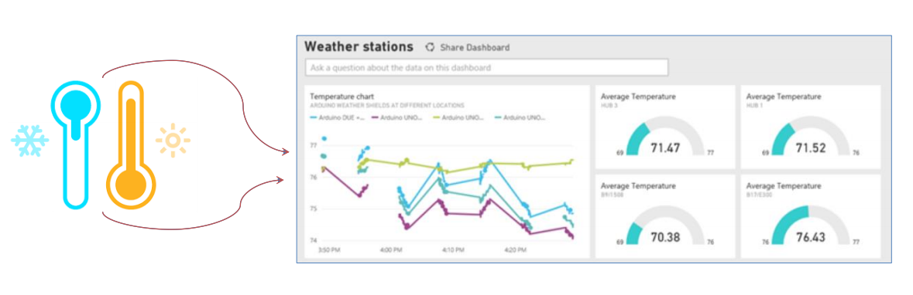
Interface:
Umidade e Temperatura

Slide 13
Etapas - desenvolvimento
AZURE- BANCO DE DADOS
INTERFACE -HTML
(NUVEM)
Arduino-UNO
Estufa para
cultivo indoor
Sensor
DHT11

Slide 14
Etapas - desenvolvimento
AZURE- BANCO DE DADOS
INTERFACE -HTML
(NUVEM)
Arduino-UNO
Estufa para
cultivo indoor
Sensor
DHT11

Slide 15


Nuvem/Banco

Slide 16
Armazenar
Nuvem/Banco
Rede Global de servidores.
Armazena e
gerencia dados.
Grande banco
Registros e Eventos
Dados
Receber dados

Slide 17


Plataforma
Execução de API e Services
Nuvem
Armazenar
Nuvem/Banco
Rede Global de servidores.
Armazena e
gerencia dados.
Grande banco
Registros e Eventos
Dados
Receber dados
Sistema
Gerenciamento Dados

Slide 18
Etapas - desenvolvimento
AZURE- BANCO DE DADOS
INTERFACE -HTML
(NUVEM)
Arduino-UNO
Estufa para
cultivo indoor
Sensor
DHT11

Slide 19
Etapas - desenvolvimento
AZURE- BANCO DE DADOS
INTERFACE -HTML
(NUVEM)
Arduino-UNO
Estufa para
cultivo indoor
Sensor
DHT11

Slide 20
ARDUINO Modelo R3 Uno
Plataforma de Prototipagem
Eletrônica
Hardware de placa única
Melhorar/Automatizar/Criar
SENSOR

Slide 21
ARDUINO Modelo R3 Uno
Plataforma de Prototipagem
Eletrônica
Hardware de placa única
Melhorar/Automatizar/Criar
Envia para Nuvem
SENSOR
Guarda Dados
Recebe o registro da umidade
temperatura
Captura a Umidade e temperatura

Slide 22


ARDUINO Modelo R3 Uno
Plataforma de Prototipagem
Eletrônica
Hardware de placa única
Melhorar/Automatizar/Criar
Envia para Nuvem
Programação
Arduino
SENSOR
Guarda Dados
Recebe o registro da umidade
temperatura
Transferência
Dados
Criar Servidor WEB
Captura a Umidade e temperatura

Slide 23
Etapas - desenvolvimento
AZURE- BANCO DE DADOS
INTERFACE -HTML
(NUVEM)
Arduino-UNO
Estufa para
cultivo indoor
Sensor
DHT11

Slide 24
Etapas - desenvolvimento
AZURE- BANCO DE DADOS
INTERFACE -HTML
(NUVEM)
Arduino-UNO
Estufa para
cultivo indoor
Sensor
DHT11

Slide 26

Estufa de cultivo fechado
Desenvolvimento de plantas
Vegetais
Orgânicos
Plantas Exóticas
medicinais
etc.
Exibido na tela
Usuário Final
Registrado
Nuvem/Banco
Sensor
Captura de umidade/temperatura
Receber
temperatura

Slide 33


Resultado Final:
INTEGRAÇÃO FINAL

Slide 34
Obrigado!

